Slide 1
Greedy & Hill Climbing
Traveling Salesman Problem #1
인공지능 연구실 박사과정
서왕덕

Slide 2
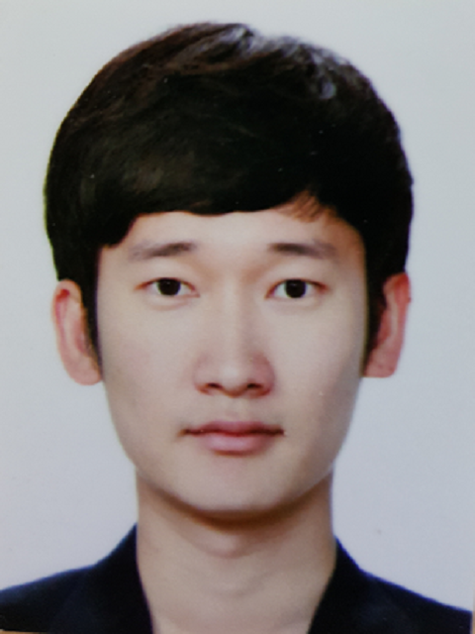
Teaching Assistant
00
수업 조교: AI LAB 박사과정 서왕덕
Mail: seowangduk@gmail.com
Office: 208관 218호 인공지능 연구실

Slide 3

#1 과제 개요

Slide 4
Traveling Salesman Problem
01
GOAL
주어진 도시들의 좌표를 사용하여 시작 도시에서 다른 도시들을 모두 한번씩 거쳐서 다시 시작 도시로 돌아오는 최소(최적)의 경로 탐색

Slide 5
과제 조건
02
출력 사항
도시 개수
동작 시간
개발 언어
최적 경로
경로의 길이
탐색 소요 시간
총 도시 수
2000개 이하
PYTHON
권장
1분 미만

Slide 6


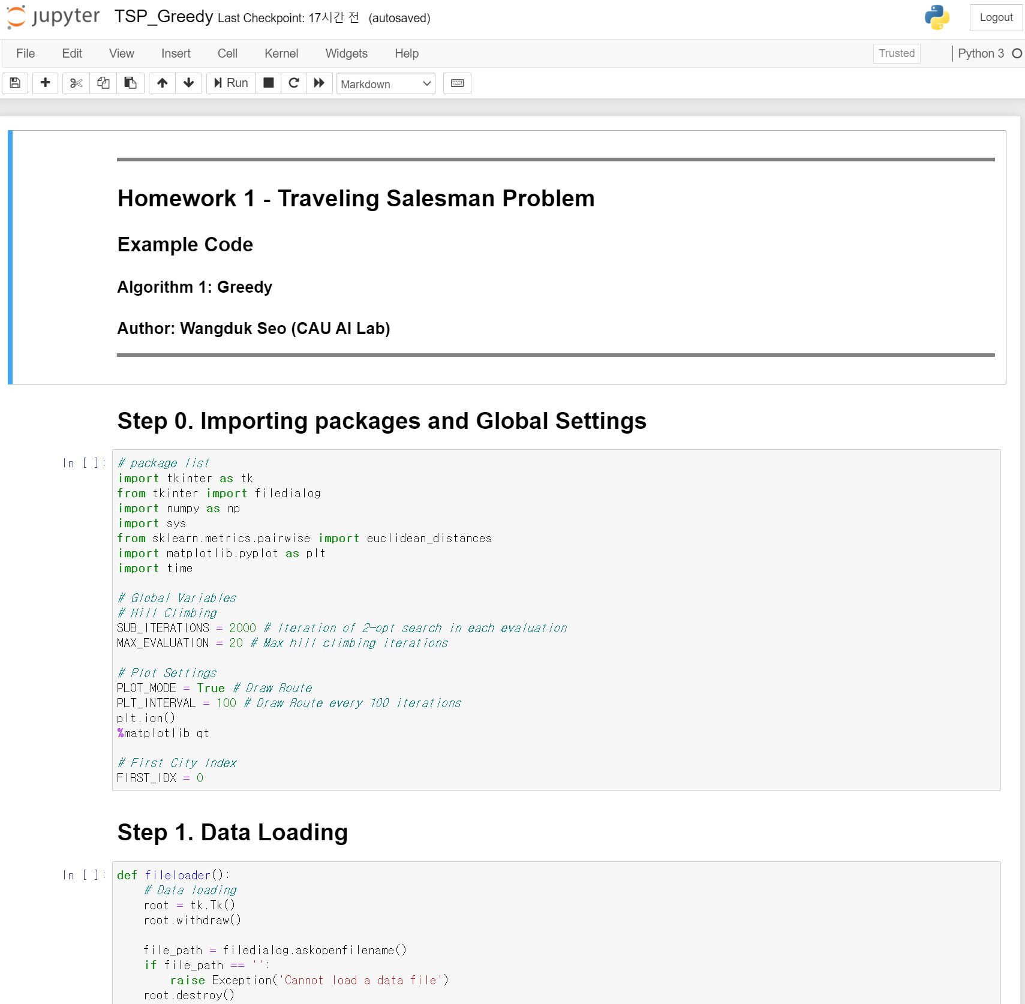

환경 구축 (Python 기준)
03
Step 1. Anaconda 설치
Step 2. 개발 툴 선택
Step 3. 데이터 다운로드 및 코드 실행
Anaconda 설치 링크
pycharm 설치 링크

Slide 7
코드 업로드 및 실행
04

Slide 8
#2 Greedy
데이터, Greedy Algorithm 코드 설명

Slide 9

알고리즘 설명
01
데이터 링크
City #1
START !
City #0
City #3
City #2
City #4
경로:
<0 → 1 → 2 → 3 → 4 → 5 → 0>
City #5

Slide 10
코드 분석
02

Slide 11
#3 Hill Climbing
Hill Climbing 코드 설명

Slide 12
알고리즘 설명 (2-OPT)
01
City #0
City #1
City #2
City #3
City #4
City #5
City #0
City #0
City #1
City #5
City #4
City #3
City #2
City #0

Slide 13
코드 분석
02

